Slide 1
第四章 神经网络
4-1神经网络的历史
4-2M-P模型
4-3 感知器
4-4 多层感知器
4-5 误差反向传播算法
4-6 误差函数和激活函数
4-7 似然函数
4-8 随机梯度下降法
4-9 学习率
4-10 小结

Slide 2
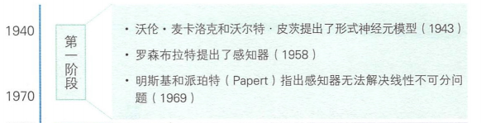
4-1神经网络的历史
深度学习是基于神经网络发展起来的技术，而神经网络的发展具有悠久的历史，且发展历程一波三折。下面分三阶段阐述。
1.第一阶段
1943 年，美国神经生理学家沃伦· 卡洛克和数学家沃尔特 ·皮茨对生物神经元进行建模，首次提出了一种形式神经元模型，这个神经元模型通过电阻等元件构建的物理网络得以实现，被称M-P模型。1958 年，罗森布拉特又提出了感知器，这意味着经过训练后，计算机能够确定神经元的连接权重，因此神经网络的研究迎来了第一次热潮。然而 1969 年，明斯基等人指出感知器无法解决线性不可分问题，使得神经网络的研究陷入了低潮。

Slide 3
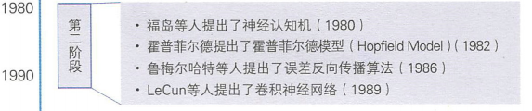
2.第二阶段
20 世纪 80 年代，鲁梅尔哈特等人提出了误差反向传播法，通过设置多层感知器，解决了线性不可分问题。同一时期，福岛等人提出了神经认知机，神经认知机模拟了生物的视觉传导通路；LeCun 等人将相当于生物初级视皮层的卷积层引入到神经网络中，提出了卷积神经网络。
使用误差反向传播算法虽然能够进行分层训练，但是仍然存在一些问题，比如练时间过长只能根据经验设定参数，没有预防过拟合的理论依据，再加上当时支持向量机等方法备受瞩目，因此神经网络的研究再次陷入了低潮。

Slide 4
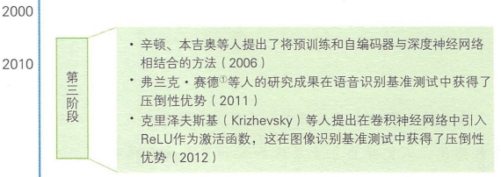
3.第三阶段
辛顿和本杰奥等人并未停止研究，继续为神经网络的发展打基础。自 2011年起，神经网络就在语音识别和图像识别基准测试中获得了压倒性优势，由此迎来了它的第三次崛起。由于卷积神经网络的结构非常适合用于识别图像，结合那些研究成果，所以重新受到了人们的重视，在这个时期，硬件已得到了进－步发展，大量训练数据的收集也更加容易。
从下一节开始，将按顺序介绍这个历史背景下的神经网络。

Slide 5
内容小结:
1.神经网络历史的三个阶段

Slide 6

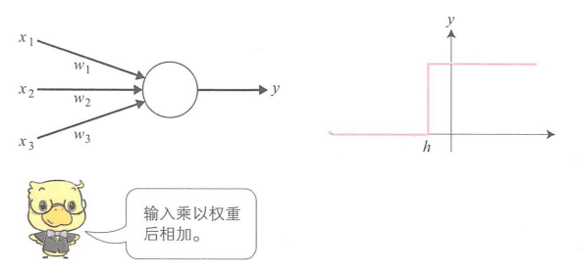
4-2M-P模型
M-P模型是首个通过模仿神经元而形成的模型。在M-P模型中，多个输入节点{xi|i=1,…,n}对应一个输出节点y。每个输入xi乘以相应的连接权重wi,然后相加得到输出y。结果之和大于阈值h，则输出1， 否则输出0。输入和输出均是0或1。
M-P 模型可以表示 AND和OR 等逻辑运算。M-P 模型在表示各种逻辑运算时，可以转化为单输入单输出或双输入单输出的模型。

Slide 7
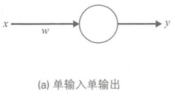
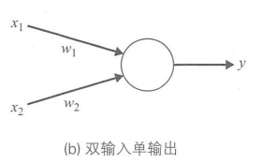
取反运算符（ NOT 运算符）可以使用如下图所示的单输入单输出M-P 模型来表示。使用取反运算符时，输入0则输出1，输入1则输出0，带入M-P模型得wi=-2,h=-1。
逻辑或（ OR运算符）和逻辑与（ AND运算符）可以使用下图所示的双输入单输出 M-P 模型来表示。

Slide 8
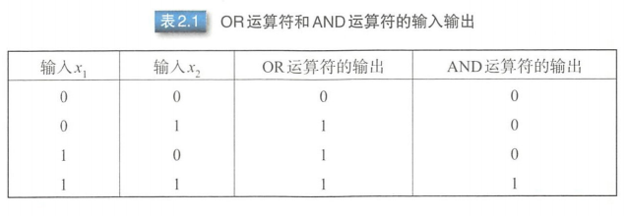
各运算符的输入与输出的关系如下表所示，根据表中关系，以OR运算为例,公式 中的wi和h分别为 w1 = 1, w2 = 1, h= 0.5 ，把它们代入公式可以得到下式 :
y= f(x1+x2-0.5)
AND 运算为例时，w1 = 1, w2 = 1, h = 1.5 ，把它们代入 公式可以 得到下式：
y=f(x1+x2-1.5)

Slide 9
内容小结:
1.M-P模型是首个通过模仿神经元而形成的模型
2.能完成三种逻辑运算NOT,OR,AND

Slide 10

4-3感知器
M-P模型的逻辑运算符比较简单，但需要人为事先确定参数。然而罗森布拉特提出的感知器能够根据训练样本自动获取样本的组合，通过训练自动确定参数。训练方式为有监督学习，即需要设定训练样本和期望输出，然后调整实际输出和期望输出之差的方式（误差修正学习）。 误差修正学习公式如下：
α是确定连接权重调整值的参数， α增大误差修正速度增加， α减小则误差修正速度降低。wi和h来自公式

Slide 11
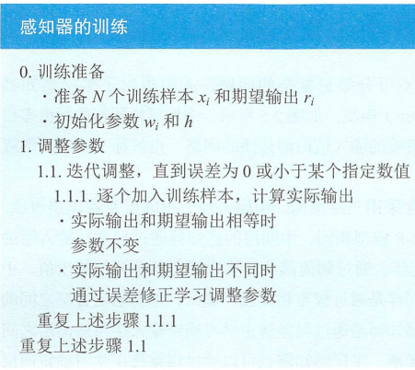
感知器中调整权重的基本思路如下所示：
实际输出y与期望输出r相等, wi和h不变
实际输出y与期望输出r不相等,调整wi和h 的值
参数wi和h的调整包括下面这两种情况
1.实际输出 y= 0、期望输出r=1时（未激活）
减小h
增大 xi=1的连接权重 wi
• xi= 0的连接权重不变
2.实际输出 y=1、期望输出r=0时（激活过度）
增大h
降低 xi=1的连接权重 wi;
• xi= 0的连接权重不变
训练过程如右图所示：

Slide 12
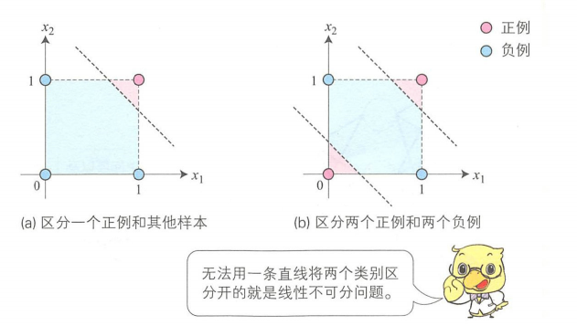
因为感知器会利用随机数来初始化各项参数，所以训练得到的参数可能并不相同。使用误差修正学习，可以自动获取参数，这是感知器引发的一场巨大变革。 但是，感知器训练只能解决如图a 所示的线性可分问题，不能解决如图 b所示的线性不可分问题。为了解决线性不可分问题，需要使用多层感知器。

Slide 13
内容小结:
1.感知器能通过训练自动获取参数，进行误差修正学习。
2.感知器不能解决线性不可分问题。

Slide 14
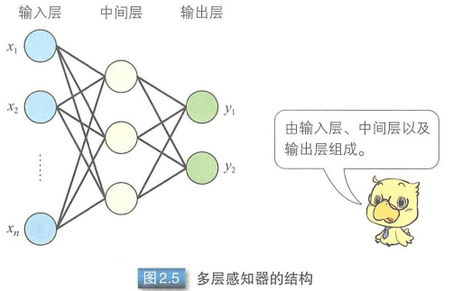
4-4多层感知器
为了解决线性不可分等更复杂的问题，人们提出了多层感知器模型。多层感知器指的是由多层结构的感知器递阶组成的输入值向前传播的网络，也被称为前馈网络或正向传播网络。
多层感知器通常采用三层结构，由输入层、中间层及输出层组成与M-P 模型相同。中间层的感知器通过权重与输入层的各单元相连接，通过阔值函数计算中间层各单元的输出值。中间层与输出层之间同样是通过权重相连接。

Slide 15
如何确定各层之间的连接权重呢？单层感知器是通过误差修正学习确定输入层与输出层之间 的连接权重的。同样，多层感知器也可以通过误差修正学习确定两层 之间的连接权重。误差修正学习是根据输入数据的期望输出和实际输出之间的误差来调整连接权重，但是不能跨层调整，所以无法进行多层训练。
因此，初期的多层感知器使用随机数确定输入层与中间层之间的连接权重，只对中间层与输出层之间的连接权重进行误差修正学习。所以，就会出现输入数据虽然不同，但是中间层的输出值却相同，以至于无法准确分类的情况。
那么，多层网络中应该如何训练连接权重？下一节的误差反向传播算法解决了该问题。

Slide 16
内容小结:
1.多层感知器结构
2.多层感知器通过误差反向传播法确定连接权重

Slide 17
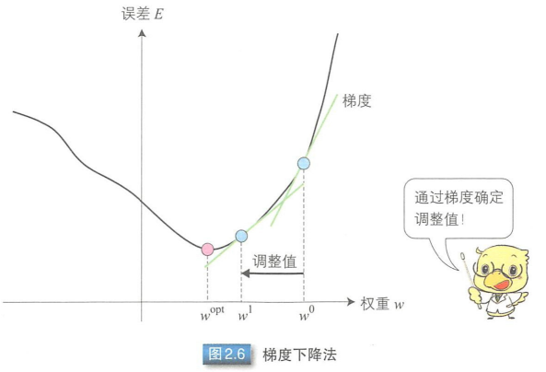
4-5误差反向传播算法
多层感知器中，输入数据从输入层输入，经过中间层，最终从输出层输出。因此，误差反向传播算法就是通过比较实际输出和期望输出得到误差信号 ，把误差信号从输出层逐层向前传播得到各层的误差信号，再通过调整各层的连接权重以减小误差。权重的调整主要使用梯度下降法。
如下图2.6所示，通过实际输出和期望之间的误差E和梯度，确定连接权重w0的调整值，得到新的连接权重w1 。然后不断地调整权重以便误差达到最小，从中学习得到最优的连接权重 Wopt就是梯度下降法。

Slide 18
下面看看误差和权重调整值的计算方法。计算误差可以使用最小二乘误差函数。通过期望输出r和网络的实际输出y计算最小二乘误差函数E。E趋近与于0，表示实际输出与期望输出更接近。所以， 多层感知器的训练过程就是不断调整连接权重 w, 以使最小二乘误差函数趋近于0。

Slide 19

再来看下权重调整值。根据上述说明，权重需要进行调整以使最小二乘误差函数趋近于0。对误差两数求导就能得到图2.6 中点的梯度，即可在误差大时增大调整值，误差小时减小调整值，所以连接权重调整值∆ w 可以用公式（2.6 ）表示 ：
ŋ可表示学习率 ，这个值用于根据误差的程度进行权重调整。
通过误差反向传播算法调整多层感知器的连接权重时，一个瓶颈问题就是激活函数。M-P模型中使用 step 函数作为激活函数，只能输出0或1，不连续所以不可导。为了使误差能够传播，鲁梅尔哈特等人提出使用可导函数 Sigmoid 作为激活函数f(u)。

Slide 20


为了更好地理解误差反向传播算法的过程，下面首先以单层感知器为例进行说明。根据复合函数求导法则，误差函数求导如下所示：
设y=f(u)时，求误差函数E对wi的导数。

Slide 21


f(u)的导数就是对复合函数求导。
u对wi求导的结果只和xi相关，如下所示。

Slide 22


将公式（ 2.10 ）代人公式（2.9 ）中，得到下式。
这里对sigmoid函数求导。

Slide 23


把公式（2.12 ）代人公式（2.11 ）中，得到下式。
由于 y=f(u) ，可以计算出单层感知器的权重调整值，如下所示。

Slide 24


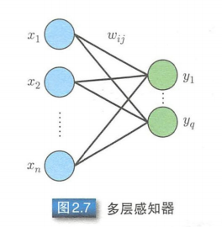
下面来看下图 2.7 所示的多层感知器。多层感知器的误差函数E等于各输出单元的误差总和 ，如下所示。
对误差函数求导。

Slide 25


wij表示xi和yi之间的连接权重，对E求导的结果只和yi相关，如下所示。
把公式（2.17）展开后对复合函数求导。

Slide 26

对误差函数求导。
权重调整值如下所示。
由上可知 ，多层感知器中，只需使用与连接权重wij的输入xi和输出yi，即可计算连续权重调整值。

Slide 27
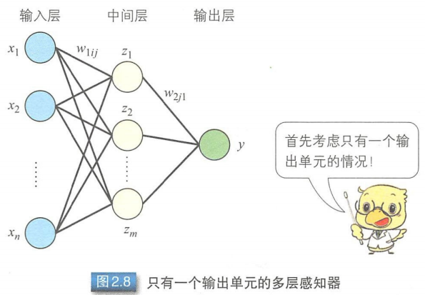
下面再来看一下包含中间层的多层感知器。首先是只有一个输出单元y的多层感知器，如图2.8表示。输入层与中间层之间的连接权童， w2i1 表示中间层与输出层之间的连接权重。i表示输入层单元，j 表示中间层单元。

Slide 28

首先来调整中间层与输出层之间的连接权重。把误差函数E对连接权重W_{2j1}求导展开成符合函数求导。
对误差函数求导。

Slide 29
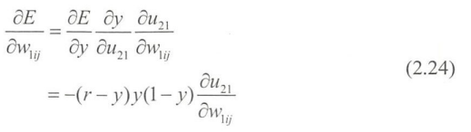
zj表示的是中间层的值。于是，连接权重调整值如下所示。
接下来调整输入层与中间层之间的连接权重。输入层与中间层之间的连接权重调整值是根据输出层的误差函数确定的，求导公式如下所示。

Slide 30

中间层与输出层之间的权重调整值的计算方法相同，输出y也是把公式展开后进行复合函数求导。与前面不同的是，这里是中间层与输出层单元之间的激活值 u21 对输入层与中间层之间的连接权重 w1ij求导。u21由中间层的值zj和连接权重 w2j1 计算得到。对zj求导可以得到下式

Slide 31


按照前面的说明展开式（2.24 ）。公式（2.26 ）是中间层与输出层单元之间的激活值u21对中间层的值zj与求导，结果只和连接权重 w2il 相关。
下面是中间层的值zj对连接权重 wlij 求导。

Slide 32


和y一样，zj也是sigmoid 函数，对zj求导，得到下式。
输入层与中间层单元之间的激活值 u1j对中间层与输出层之间的连接权重 w1ij 求导，结果只和 xi相关。

Slide 33


这样完成了对公式中所有单元及连接权重的求导。根据公式 (2.26- 2.29），公式（2.25 ）的结果如下所示。
根据公式（2.24 ）和（2.30），对输入层与中间层之间的连接权重w1ij求导。

Slide 34
最后得到的中间层与输出层之间的连接权整值如下所示。
得到的输入层与中间层之间的连接权重调整值如下所示。

Slide 35
由此可见，权重调整值的计算就是对误差函数、激活函数以及连接权重分别进行求导的过程。把得到的导数合并起来就得到了中间层与输出层之间的连接权重。而输入层与中间层之间的连接权重继承了上述误差函数和激活函数的导数。所以，对连接权重求导就是对上一层的连接权重、中间层与输入层的激活函数以及连接权重进行求导的过程。像这种从后往前逐层求导的过程就称为链式法则。图解如下所示：

Slide 36
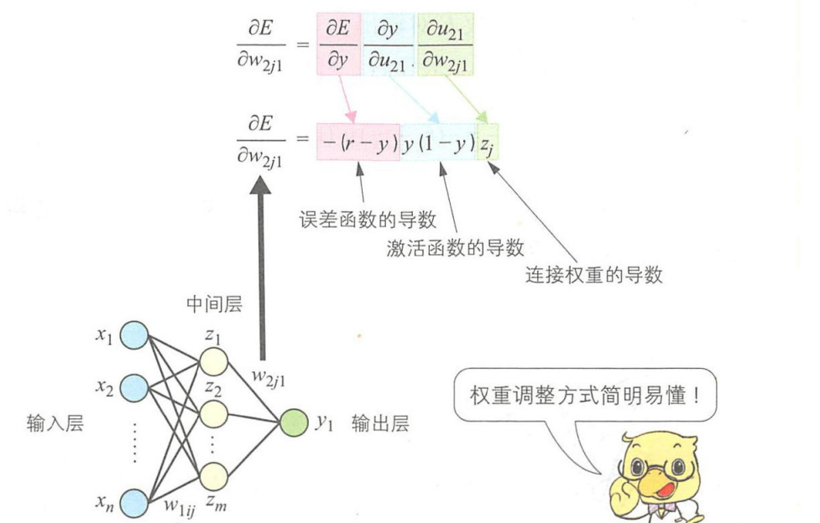

Slide 37
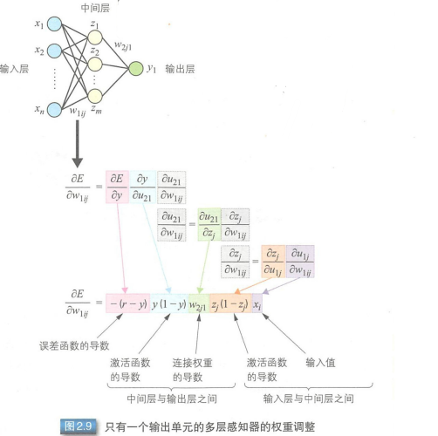

Slide 38

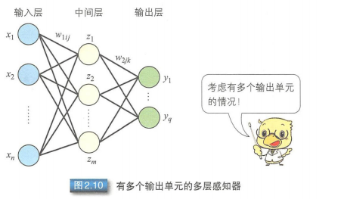
下面我们来看下图2.10 这样有多个输出单元的多层感知器。和前面一样，首先考虑输出层与中间层之间的连接权重 w2jk 的调整。 对连接权重w2jk求导，得到下式。

Slide 39


公式（2.34 ）中，经过误差函数E对输出 yk 求导，输出 yk 对激活值 u2k求导，激活值 u2k 对连接权重求导后，可得到下式。
所以，即使输出层有多个单元，对每个输出单元分别求导后，也能得到和公式（2. 22）相同的结果。
对输入层与中间层之间的连接权重 w1ij 求导。

Slide 40


中间层的单元j和输出层的所有单元相连。 所以，如公式（2.36）所示，误差函数E对连接权重w1ij 求导，就是对所有输出单元的导数进行加权求和，实际使用的是所有输出单元连接权重的总和。和前面的处理一样， 这里把误差函数和 sigmoid 函数的导数代人到公式（2.36）中，得到下式。
由于连接权 w1ij 只对中间层号的状态产生影响，所以公式（2.37) 中剩余部分求导后如下所示

Slide 41

激活值 u2k 对zj求导得到连接权重 w2jk 再结合公式 （2.39 ），就可以求得输入层与中间层之间的连接权重 w1ij 调整值，如公式（2.40 ）所示。

Slide 42
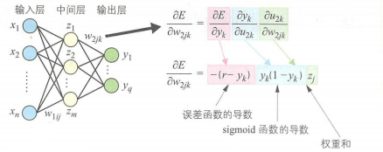
上述步骤的汇总结果如图2.11 所示。中间层与输出层之间权重调整值的计算方法和图2.9中的计算方法相同。 与图2.9的不同之处在于，输入层与中间层之间的权重调整值是相关单元在中间层与输出层之间的权重调整值的总和。

Slide 43
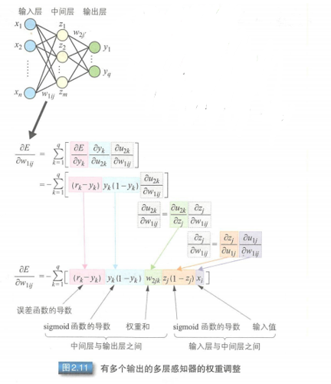

Slide 44
上述步骤的汇总结果如图2.11 所示。中间层与输出层之间权重调整值的计算方法和图2.9中的计算方法相同。 与图2.9的不同之处在于，输入层与中间层之间的权重调整值是相关单元在中间层与输出层之间的权重调整值的总和。
在公式（2.40 ）中，激活函数使用 sigmoi函数yk 时，如果u远小于0 ，则y值趋近于0（参照图 2.12） 所以，权重调整公式（ 2.40 ）中对 sigmoid 函数求导后所得到的函数趋近于0。反之，如果u远大于1，则y值趋近于1, sigmoid 函数求导后所得到的函数仍然趋近于0。此时，由于权重调整值趋近于0，所以无法调整连接权重。这就是误差反向传播算法中的梯度消失导致无法调整连接权重的问题。对于这个问题，需要在训练过程中调整学习率可以防止梯度消失。

Slide 45
内容小结:
1.单层感知器如何通过误差反向传播法调整权重值。
2.多层感知器如何通过误差反向传播法调整权重值。
3.包含中间层只有一个输出单元的多层感知器如何通过误差反向传播法调整权重值。
4.包含中间层有多个输出单元的多层感知器如何通过误差反向传播法调整权重值。

Slide 46



4-6误差函数和激活函数
有哪些函数可以作为误差函数呢？在多分类问题中，一般使交叉熵代价函数，公式如下所示。
二分类中的函数则如下所示
递归问题中使用最小二乘误差函数
这些是经常使用的误差函数，但误差函数的种类并不仅限于此，可以根据实际问题自行定义误差函数。

Slide 47
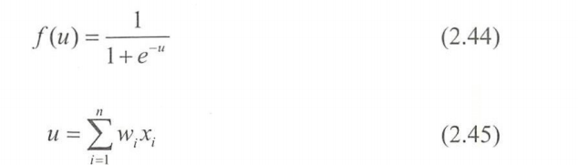
激活函数类似于人类神经元，对输入信号进行线性或非线性变换。M-P模型中使用 step 函数作为激活函数，多层感知器中使用的sigmoid 函数（2.44 ）。这里，用输入层与中间层之间或中间层与输出层之间的连接权重wi乘以相应单元的输入值xi,并将该乘积之和经sigmoid 函数计算后得到激活值u。

Slide 48
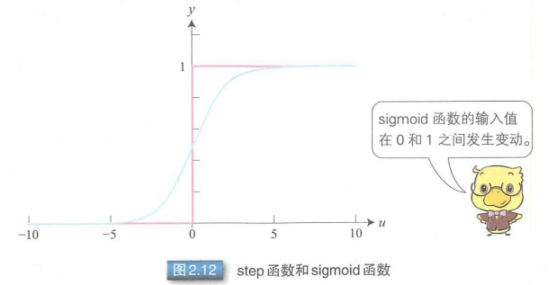
如图2.12 中蓝线所示，使用 sigmoid 函数时，如果对输入数据进行加权求和得到的结果u较大则输出1 ，较小则输出0。 M-P 模型中使用的是 step 函数（如图 2.12 中的红线所示），当u等于 时，输出结果在0-1之间发生刷烈变动。而sigmoid 函数的曲线变化则较平缓。

Slide 49


除sigmoid 函数以外，激活函数还可以使用 tanh 函数（双曲正切函数）等其他函数。 tanh 函数如下所示。
根据上式可知， tanh 两数的输出结果在-1和1 之间 。tanh 两数求导后如下所示。
下所示
tanh 函数是个单调函数， 曲线形状与sigmoid函数相似

Slide 50
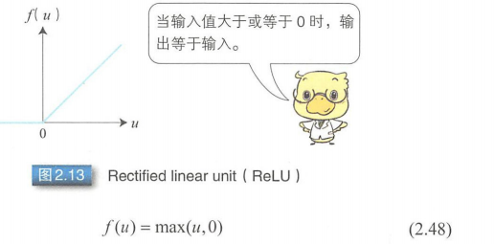

修正线性单元（ Rectified Linear Unit, ReLU）函数是最近几年非常受欢迎的深度学习激活函数。如图 2.13 和公式（2.48 ）所示。
如果 u小于或等于0，如果大于或等于0线性输出u的值。当u>0，对公式2.48求导，如下所示：
其他情况下的结果为0， 不更新连接权重。

Slide 51
内容小结:
1.多分类问题中一般使用交叉熵代价函数作为误差函数。
2.递归问题中一般使用最小二乘法作为误差函数。
3.激活函数step与sigmoid函数的对比。
4.tanh激活函数与修正线性单元激活函数。

Slide 52

4-7似然函数
可以根据问题的种类选择似然函数，计算多层感知器的输出结果。多分类问题中，通常以 softmax 函数（公式（2.50) ）作为似然函数。
softmax 函数的分母是对输出层所有单元（q=1,…,Q）的激活值进行求和，起到了归一化的作用。 输出层中每个单元取值都是介于0和1之间的概率值 ，选择其中概率值最大 别作为最终分类结果输出。
递归问题中，有时会使用线性输出函数作为似然函数。线性输出函数会把激活值u2k作为结果直接输出。输出层各单元的取值仍是介于0和1之间。

Slide 53
内容小结:
1.多分类问题中一般使用Softmax作为似然函数。
2.递归问题中一般使用线性输出作为似然函数。

Slide 54

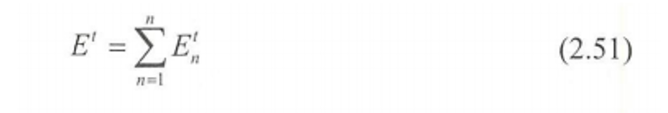
4-8随机梯度下降法
误差反向传播算法会先对误差函数求导计算梯度，然后计算连接权重调整值。 反复迭代训练，直至获得最优解。 根据训练样本的输入方式不同，误差反向传播算法又有不同的种类。
首先是批量学习（ batch learning ）算法，这种算法需要在每次迭代计算时遍历全部训练样本。 这里假设第t次迭代时各训练样本的误差为 ，然后通过公式（2.51 ）计算全部训练样本的误差 。常用交叉熵代价函数（ 2.41 或最小二乘误差函数 2.43）求训练样本的误差 。

Slide 55

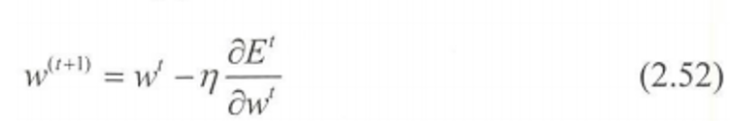
公式（2.52 ）中的 表示整个神经网络的连接权重。基于全部训练样本得到权重调整值并修正网络连接权重，然后使用调整后的连接权重测试全部训练样本，如此反复迭代计算权重调整值并修正网络。批量学习由于每次迭代都计算全部训练样本，所以能够有效抑制训练集内带噪声的样本所导致的输入模式剧烈变动；但同时也难免顾此失彼，由于每次调整连接权重所有样本都要重新训练，所以训练用时较长。

Slide 56


其次是在线学习（ sequential learning online learning ）算法，这种算法会逐个输入训练样本。假设一个训练样本的误差为 ，那么在线学习会通过 。反复调整连接权重，即每输入一个训练样本，就进行 一次迭代，然后使用调整后的连接权重测试下一个训练样本，并根据该样本得到权重调整值修正网络。由于在线学习每次迭代计算一个训练样本，所以训练样本的差异会导致迭代结果出现大幅变动。迭代结果的变动可能导致训练无法收敛。为了解决这个问题，迭代计算时可以逐渐降低学习率ŋ ，但仍然会存在收敛速度缓慢甚至无法收 敛的情况。

Slide 57

介于在线学习和批量学习之间的小批量梯度下降法（ mini batch learning）则将训练集分成几个子集D ，每次迭代使用一个子集。
全部子集迭代完成后，再次从第一个子集开始迭代调整连接权重。 由于每次迭代只使用少量样本，所以和批量学习相比，小批量梯度下降法能够缩短单次训练时间。 另外，由于每次迭代使用多个训练样本，所以和在线学习相比，小批量梯度下降法能够减少迭代结果变动。由此可见，
小批量梯度下降法能够同时弥补在线学习和批量学习的缺点。

Slide 58
小批量梯度下降法和在线学习都是使用部分训练样本进行迭代计算，这种方法也叫作随机梯度下降法（ Stocastic Gradient scent, SGD）。 由于随机梯度下降法只使用部分训练样本，每次迭代后样本集的趋势都会发生变化，所以减少了迭代结果陷入局部最优解的情况。应用小批量梯度下降法的随机梯度下降法已经成为当前深度学习的主流算法。小批量梯度下降法对训练样本数没有明确规定，通常使用的样本数在10到100 之间，理想的情况是从每个类别中选取一个或多个训练样本，允许不涵盖所有类别。但是只选取同一类别内的样本也不好，所以应该随机选取样本组成小批量。

Slide 59
内容小结:
1.批量学习算法原理及优缺点。
2.在线学习算法原理及优缺点。
3.小批量梯度下降法原理及优点。
4.随机梯度下降法的定义。

Slide 60

4-9学习率
学习率ŋ是用来确定权重连接调整程度的系数。根据公式（2.52 ）可 知，随机梯度下降法中的计算结果乘以学习率，可得到权重调整值。如果学习率过大，则有可能修正过头，导致误差无法收敛，神经网络训练效果不佳；反之，如果学习率过小则收敛速度会很慢，导致训练时间过长。
多数时候会根据经验确定学习率，首先设定一个较大的值， 再慢慢把这个值减小，这是较有效的方法。另外还可以自适应调整学习率，例如使用 Ada Grad 方法。用学习率除以截至当前时刻t的梯度 E 的累积值，得到神经网络的连接权重w。

Slide 61
Ada Grad 方法会对网络参数逐个进行梯度累积，能够为每个参数分配不同的学习率。 使用该方法才虽然能够快速收敛，但是存在参数学习率不断衰减的问题。 除此之外，我们还可以使用AdaDelta方法和动量 (momentum ）方法。 AdaDelta 方法在求梯度累积值时只使用距离当前时
刻比较近的梯度，而动量方法中，则是以指数级衰减的形式累积之前参数的梯度 。

Slide 62
内容小结:
1.学习率的定义。
2.如何修正学习率。
3. Ada Grad方法自适应调整学习率。

Slide 63
4-10小结
本章介绍的卷积和神经网络是理解深度学习的基础 。神经网络由输入层、中间层以及输出层组成，各层之间通过权重连接。误差反向传播算法会迭代调整连接权重，直到收敛得到最优解。 需要注意的是，由于不是每次训练都能得到收敛，所以要根据实际问题设定学习率和小批量训练的样本数等。

